Slide 1

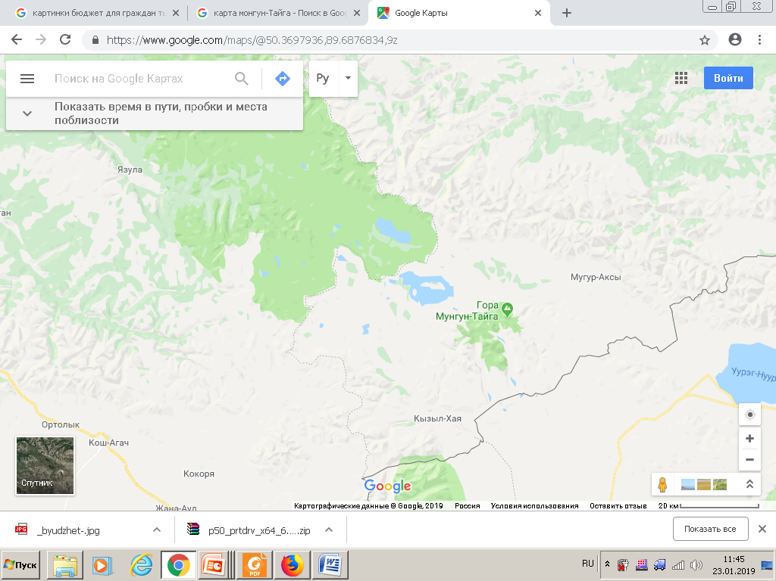
Финансовое управление муниципального района
«Монгун-Тайгинский кожуун Республики Тыва»
Бюджет
для граждан
на 2020 год и на плановый период 2021-2022 годов
муниципального района
«Монгун-Тайгинский кожуун Республики Тыва»

Slide 2
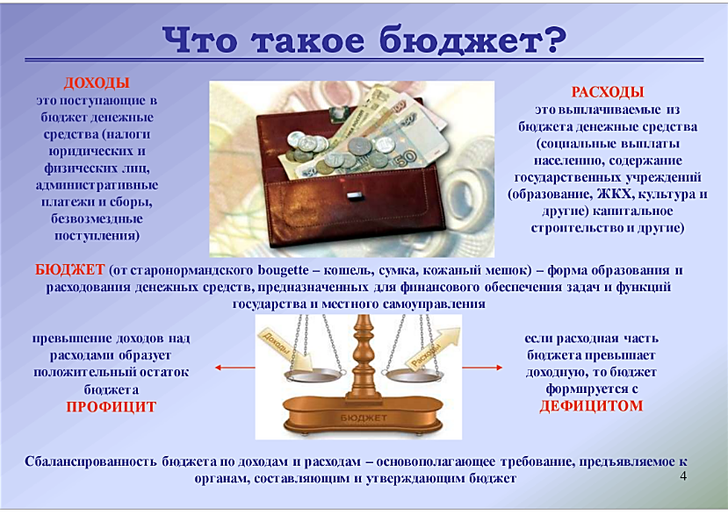
Основные понятия и термины

Slide 3

Основные направления бюджетной и налоговой политики муниципального района «Монгун-Тайгинский кожуун Республики Тыва»
на 2020 год и плановый период 2021 -2022 годов
Обеспечение
сбалансированности и
устойчивости бюджета
Осуществление
внутреннего финансового
контроля и аудита
Повышение
открытости и прозрачности бюджета
Бюджет
муниципального образования
направлен на решение
следующих
ключевых задач
Проведение мониторинга и анализа муниципальных нормативно правовых актов по местным налогам
Сохранение и
развитие налогового
потенциала
Выполнение всех
социальных гарантий,
принятых муниципальным
образованием
Создание благоприятных
условий для осуществления
предпринимательской и инвестиционной
деятельности как источника
обеспечения наполняемости
бюджета

Slide 4
Основные понятия и термины
Этапы бюджетного процесса
Составление проекта бюджета
Основывается на
бюджетном послании Президента Российской Федерации;
Рассмотрение проекта бюджета
проведение публичного слушания
рассмотрение проекта решения о бюджете в двух чтениях в Хурале представителей муниципального района
Утверждение бюджета
Исполнение бюджета и бюджетная отчетность
обеспечение полного и своевременного поступления всех предусмотренных по бюджету доходов и финансирование всех запланированных бюджетом расходов
подготовка бюджетной отчетности об исполнении бюджета
прогнозе социально-экономического развития кожууна;
основных направлениях бюджетной и налоговой политики;
Бюджетном послании Главы Республики Тыва;
муниципальных программах
принятие решения о бюджете Хуралом представителем муниципального района
утверждение и подписание решения о бюджете Хуралом представителем муниципального района
рассмотрение и согласование бюджетной отчетности об исполнении бюджета
утверждение бюджетной отчетности об исполнении бюджета

Slide 5
Основные понятия и термины
Доходы
налоговые
неналоговые
безвозмездные поступления
поступления от уплаты федеральных, региональных и местных налогов
поступления от использования имущества, штрафы, иные неналоговые поступления
поступления из других бюджетов бюджетной системы Российской Федерации кроме налоговых и неналоговых доходов
Доходы от использования имущества, находящегося в государственной и муниципальной собственности;
Платежи при пользовании природными ресурсами;
Доходы от оказания платных услуг (работ) и компенсации затрат государства;
Доходы от продажи материальных и нематериальных активов;
Штрафы, санкции, возмещение ущерба.
Налог на доходы физических лиц;
Акцизы;
Налоги на совокупный доход;
Налог на имущество организаций;
Государственная пошлина.
Дотации;
Субсидии;
Субвенции;
Иные межбюджетные трансферты.

Slide 6
Основные характеристики бюджета муниципального района

Slide 8
Динамика поступлений финансовой помощи муниципального района за период 2014-2020 годы

Slide 9
Динамика поступлений собственных доходов бюджета муниципального района «Монгун-Тайгинский кожуун Республики Тыва»
за период 2014-2020 годы

Slide 10
Доля и структура налоговых и неналоговых доходов
бюджета муниципального района
«Монгун-Тайгинский кожуун Республики Тыва» на 2020 год

Slide 11
Доля и структура доходов финансовой помощи бюджета муниципального района
«Монгун-Тайгинский кожуун Республики» на 2020 год

Slide 12
Структура расходов финансовой помощи
бюджета муниципального района
«Монгун-Тайгинский кожуун Республики Тыва» на 2020 год

Slide 13
Структура и доля расходов финансовой помощи бюджета муниципального
района «Монгун-Тайгинский кожуун Республики Тыва» на 2020 год

Slide 14




Финансовое
управление
Управление
сельского
хозяйства
3 млн.
883 тыс.
рублей
Отдел
Культуры
11 млн.
359 тыс.
рублей
Администрация
муниц. района
52 млн.
764 тыс.
рублей
Расходы бюджетных средств по учреждениям на 2020 год
54 млн.
144 тыс.
рублей
Управление
образование
77 млн.
108 тыс.
рублей
Управление Труда
и Социальной работы
273 млн.
582 тыс.
рублей
2 млн.
908 тыс.
рублей
2 млн.
930 тыс.
рублей
6 млн.
847 тыс.
рублей
Хурал представителей
муниципального
района
Сумон
Каргы
Сумон
Моген-Бурен

Slide 15
Динамика роста фонда оплаты труда
за период 2017 - 2020 годы

Slide 16
Дорожный фонд за период 2018-2020 годы
Динамика дорожного фонда за периоды 2016-2020 годы
Дорожный фонд всего: | 2018 отчет | 2019 план | 2020 прогноз
Ремонт и содержание автомобильных дорог общего пользования | 4615,584 | 5507,0 | 8820,0
Проведение инвентаризации и паспортизации дорог общего пользования | 550,0 | 1000,0 | 1000,0
Приобретение автотранспорта для дорожных работ | 2000,0 | - | -
Дорожные знаки | - | 550,0 | -
Другие расходы | - | 952,0 | -

Slide 17
Муниципальные программы на 2020 год
№ | Наименование муниципальной программы | Бюджет на 2020г.
1 | Развитие образования в Монгун-Тайгинском кожууне на 2018-2020годы | 256890,5
2 | Государственные языки в системе образования в Монгун- Тайгинского кожууна на 2019-2021годы | 50,0
3 | Развитие физической культуры и спорта в Монгун-Тайгинском кожууне Республики Тыва на 2018-2020 годы | 450,0
4 | Развитие культуры в Монгун-Тайгинском районе на 2018-2020 годы | 53894,1
5 | Социальная поддержка населения Монгун-Тайгинского кожууна на 2018-2020годы | 74406,9
6 | Развитие сельского хозяйства и регулирование рынков сельскохозяйственной продукции сырья и продовольства в Монгун-Тайгинском районе на 2018-2020годы | 450,0
7 | Защита населения и территорий от чрезвычайных ситуаций, обеспечение пожарной безопасности и безопасности людей на водных объектах в Монгун-Тайгинском районе Республики Тыва на 2018-2020 годы | 330,0
8 | Профилактика преступлений и иных правонарушений в Монгун-Тайгинском кожууне на 2018-2020годы | 100,0
9 | Комплексное развитие муниципального образования в сфере жилищно-коммунального хозяйства, благоустройства и озеленения на 2018-2020 годы" "Монгун-Тайгинский кожуун Республики Тыва | 1221,7
10 | Развитие земельно-имущественных отношений и градостроительства Монгун-Тайгинском кожууне на 2020-2022годы | 200,0

Slide 18
Муниципальные программы на 2020 год
№ | Наименование муниципальной программы | Бюджет на 2020г.
11 | Развитие муниципальной службы и резерва управленческих кадров администрации муниципального района "Монгун-Тайгинский кожуун Республики Тыва" на 2018-2020 годы | 20,0
12 | Управление муниципальным имуществом и земельными ресурсами Монгун-Тайгинского района на 2018-2020 годы | 500,0
13 | Вакцинопрофилактика инфекционных болезней в Монгун-Тайгинском кожууне" на 2018-2020 годы | 70,0
14 | Предупреждение и борьба с социально значимыми заболеваниями в Монгун-Тайгинском кожууне на 2018-2020 годы | 490,0
15 | Профилактика особо-опасных инфекций в Монгун-Тайгинском кожууне на 2018-2020годы | 60,0
16 | Повышение безопасности дорожного движения в Монгун-Тайгинском кожууне на 2019-2021годы - | 8820,0
17 | Инвентаризация и паспортизация муниципальных автомобильных дорог местного значения общего пользования муниципального района и" Монгун-Тайгинский кожуун Республики Тыва на 2019-2021годы | 1000,0
18 | Доступная среда 2016-2020 годы | 28,0
19 | Преодоление бедности в Монгун-Тайгинском кожууне на 2020-2022годы | 50,0
20 | Профилактика незаконного потребления наркотических средств и психотропных веществ, наркомании на территроии муниципального района "Монгун-Тайгинский кожуун РТ» на 2020-2022 годы | 15,0

Slide 19
Муниципальные программы на 2020 год
№ | Наименование муниципальной программы | Бюджет на 2020г.
21 | Формирование современной городской среды на территории Монгун-Тайгинского кожууна на 2018-2022 годы, сумона Каргы, сумона Моген-Бурен | 524,8
22 | Обеспечение жильем молодых семей в Монгун-Тайгинском районе" на 2016-2020 годы | 2250,0
23 | Повышение качества образования в общеобразовательных организациях муниципального района "Монгун-Тайгинский кожуун Республики Тыва" на 2020-2021 годы | 30,0
24 | Развитие русского языка в муниципальном районе "Монгун-Тайгинский кожуун Республики Тыва на 2020-2022 годы | 40,0
25 | Профилактика безнадзорности правонарушений среди несовершеннолетних «Поддержи подростка» на 2019-2021 годы | 80,0
26 | Развитие системы молодежной политики на территории Монгун-Тайгинского района Республики Тыва на 2019-2021 годы | 55,0
27 | Развитие ЕДДС администрации муниципального района Монгун-Тайгинский район Республики Тыва на 2020-2022 годы | 160,0
28 | Профилактика эктремизма и терроризма на территории муниципального района "Монгун-Тайгинский кожуун РТ» на 2020-2022 годы | 15,0
29 | Реализация муниципальной национальной политики в муниципальном районе «Монгун-Тайгинский кожуун Республики Тыва» на 2018-2020 годы | 150,0
30 | Устойчивое развитие сельских территорий муниципального района «Монгун-Тайгинский кожуун Республики Тыва» на 2018 – 2020 годы | 600,0
31 | «Создание благоприятных условий для ведения бизнеса в Монгун-Тайгинском кожууне на 2018-2020 годы» | 160,0

Slide 20
Спасибо за внимание!

